Slide 1

INTRODUÇÃO A LÓGICA
Prof. André Aparecido da Silva
Disponível em: http://www.oxnar.com.br/aulas

Slide 2
CIENCIA E LÓGICA | PRINCIPIOS DA LÓGICA
 | CONECTIVOS LÓGICOS
 | REGRAS DE FORMAÇÃO DE FORMULAS
 | INTERPRETAÇÃO DA FORMULA
RACIOCINIO LÓGICO | EXPRESSÕES LÓGICAS
 | TABELA VERDADE
NOTAÇÃO POSICIONAL | BASES NUMERICAS (BINÁRIO, OCTAL, DECIMAL, HEXADECIMAL )
 | TRANSFORMAÇÃO DE BASES

Slide 3

O QUE É LÓGICA?
Ciência que estuda o raciocínio;
Correção e validação do pensamento;
Encadeamento / ordem de ideias;
Arte de bem pensar;

Slide 4
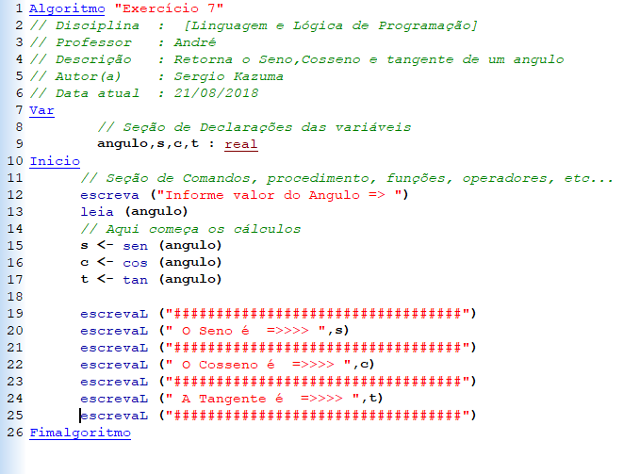
APLICAÇÃO DA LÓGICA

Slide 5
Baseada no argumento lógico, que se constitui de três elementos:
O termo;
A proposição e
a argumentação.

Slide 6
A filosofia, no correr dos séculos, sempre se preocupou com o conhecimento, formulando a esse respeito várias questões:
É possível o conhecimento?
Qual a sua essência?
Quais os tipos de conhecimentos?
Qual o critério da verdade?
É possível o conhecimento?

Slide 7
À lógica não interessa nenhuma dessas perguntas, mas apenas dar as regras do pensamento correto. A lógica é, portanto, uma disciplina propedêutica.

Slide 8
Propedêutica
corpo de ensinamentos introdutórios ou básicos de uma disciplina; ciência preliminar, introdução.
2. conjunto de estudos nas áreas humana e científica que precedem, como fase preparatória e indispensável, os cursos superiores de especialização profissional ou intelectual.

Slide 9
Lógica é a ciência das leis ideais do pensamento e a arte de aplicá-los à pesquisa e à demonstração da verdade.

Slide 10
Diz-se que a lógica é uma ciência porque constitui um sistema de conhecimentos certos, baseados em princípios universais.
Formulando as leis ideais do bem pensar, a lógica se apresenta como ciência normativa, uma vez que seu objeto não é definir o que é, mas o que deve ser, isto é, as normas do pensamento correto.

Slide 11
A lógica é também uma arte porque, ao mesmo tempo que define os princípios universais do pensamento, estabelece as regras práticas para o conhecimento da verdade.

Slide 12
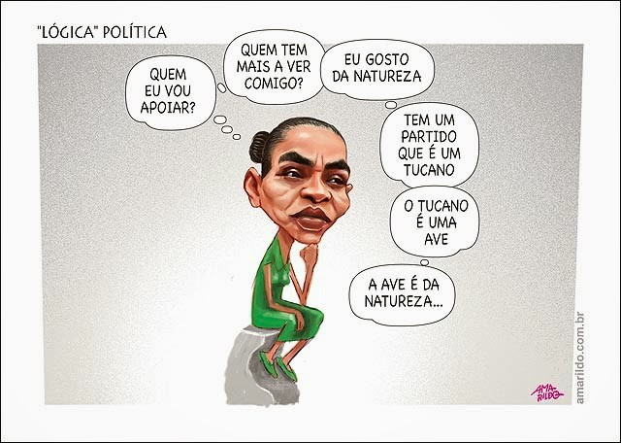

Slide 13
Noções de Lógica
Aristóteles, o Fundador da Lógica
Aristóteles é considerado, com razão, o fundador da lógica.

Slide 14
Noções de Lógica
Aristóteles, o Fundador da Lógica
Foi ele, realmente, o primeiro a investigar, cientificamente, as leis do pensamento. Suas pesquisas lógicas foram reunidas, sob o nome de Organon

Slide 15
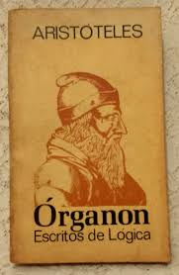
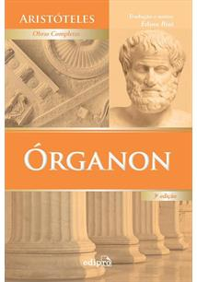
Noções de Lógica
Aristóteles, o Fundador da Lógica

Slide 16
Noções de Lógica
Aristóteles, o Fundador da Lógica
Foi ele, realmente, o primeiro a investigar, cientificamente, as leis do pensamento. Suas pesquisas lógicas foram reunidas, sob o nome de Organon.

Slide 17
Noções de Lógica
Aristóteles, o Fundador da Lógica
As leis do pensamento formuladas por Aristóteles se caracterizam pelo rigor e pela exatidão.

Slide 18
Noções de Lógica
Aristóteles, o Fundador da Lógica
Por isso, foram adotadas pelos pensadores antigos e medievais e, ainda hoje, são admitidas por muitos filósofos.

Slide 19
Noções de Lógica
Objetivo da Lógica
O objetivo principal da lógica é o estudo da inteligência sob o ponto de vista de seu uso no conhecimento.

Slide 20
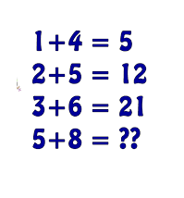
Noções de Lógica
Objetivo da Lógica
DESAFIO DE LÓGICA

Slide 21
Noções de Lógica
Objetivo da Lógica
DESAFIO DE LÓGICA
X; Y = X * Y + X

Slide 22
Noções de Lógica
Objetivo da Lógica
É ela que fornece ao filósofo o instrumento e a técnica necessárias para a investigação segura da verdade.

Slide 23
Noções de Lógica
Objetivo da Lógica
Mas, para conseguirmos atingir a verdade, é preciso raciocinarmos com exatidão e partirmos de dados exatos, a fim de que o espírito não caia em contradição consigo mesmo ou com os objetos, afirmando-os diferente do que, na realidade, são.

Slide 24
Noções de Lógica
Objetivo da Lógica
Daí as várias divisões da lógica.

Slide 25
Noções de Lógica
Extensão e Compreensão dos Conceitos
Ao examinarmos um conceito, em termos lógicos, devemos considerar a sua extensão e a sua compreensão.

Slide 26
Noções de Lógica
Extensão e Compreensão dos Conceitos
Extensão
Quando consideramos um conceito que designa uma classe de objetos, levamos em conta extensão ou denotação: a extensão do conceito "filosófico" é maior do que a do conceito "filosófico brasileiro".

Slide 27
Noções de Lógica
Extensão e Compreensão dos Conceitos
Compreensão
Quando o consideramos por um conjunto de características, consideramos sua compreensão ou conotação: a compreensão do conceito "filósofo brasileiro" é maior que a do "filósofo".

Slide 28
Noções de Lógica
Extensão e Compreensão dos Conceitos
Vejamos, por exemplo, o conceito homem.
A extensão desse conceito refere-se a todo o conjunto de indivíduos aos quais se possa aplicar a designação homem.
A compreensão do conceito homem refere-se ao conjunto de qualidades que um indivíduo deve possuir para ser designado pelo termo homem: animal, vertebrado, mamífero, bípede, racional.
Esta última qualidade é aquela que efetivamente distingue o homem dentre os demais seres vivos.

Slide 29
Entende-se por juízo qualquer tipo de afirmação ou negação entre duas idéias ou dois conceitos.

Slide 30
Noções de Lógica
Juízo e Raciocínio
Vejamos um exemplo típico de raciocínio:
1ª) premissa - o ser humano é racional;
2ª) premissa - você é um ser humano;
conclusão - logo, você é racional.
O enunciado de um raciocínio através da linguagem falada ou escrita é chamado de argumento.

Slide 31
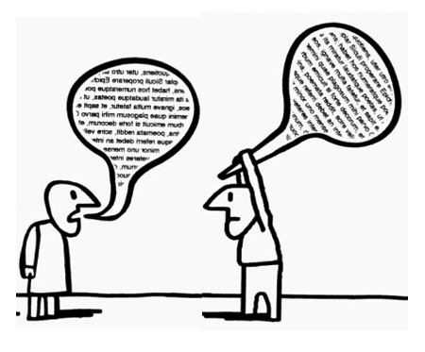
Noções de Lógica
Juízo e Raciocínio
Argumentar significa, portanto, expressar verbalmente um raciocínio (2).

Slide 32
Noções de Lógica
Silogismo
Silogismo é o raciocínio composto de três proposições, dispostas de tal maneira que a terceira, chamada conclusão, deriva logicamente das duas primeiras, chamadas premissas.

Slide 33
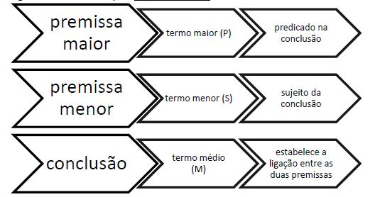
Noções de Lógica
Silogismo

Slide 34
Noções de Lógica
Silogismo
Todo silogismo regular contém, portanto, três proposições nas quais três termos são comparados, dois a dois.

Slide 35
Noções de Lógica
Exemplo de silogismo
Exemplo: toda a virtude é louvável; ora, a caridade é uma virtude; logo, a caridade é louvável.

Slide 36
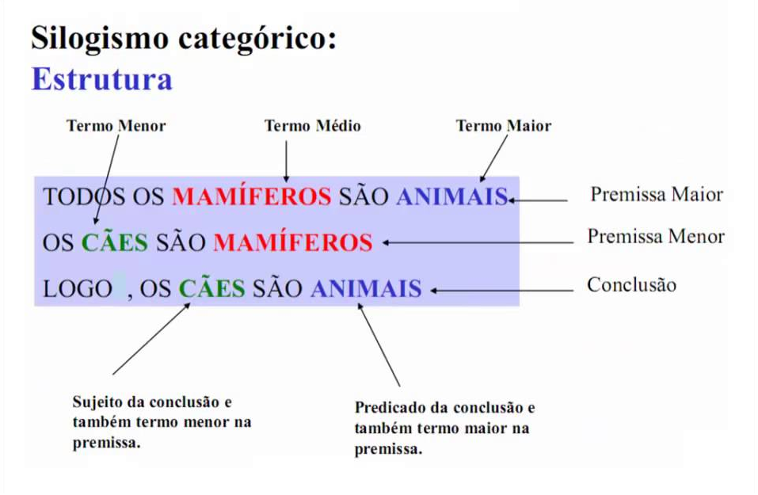

Slide 37
Noções de Lógica
Sofisma
Definição: Argumento ou raciocínio concebido com o objetivo de produzir a ilusão da verdade, que, embora simule um acordo com as regras da lógica, apresenta, na realidade, uma estrutura interna inconsistente, incorreta e deliberadamente enganosa.

Slide 38
Noções de Lógica
Sofisma
Outra definição: argumentação que aparenta verossimilhança ou veridicidade, mas que comete involuntariamente incorreções lógicas; paralogismo.

Slide 39
Noções de Lógica
Sofisma
O erro pode derivar de duas espécies de causas:
das palavras que o exprimem ou das idéias que o constituem.
No primeiro, os sofismas de palavras ou verbais; no segundo, os sofismas de ideias ou intelectuais.

Slide 40
Noções de Lógica
Sofisma
Exemplo de sofisma verbal:
usar mesma palavra com duplo sentido; tomar a figura pela realidade.
Exemplo de sofisma intelectual:
tomar por essencial o que é apenas acidental; tomar por causa um simples antecedente ou mera circunstância acidental (3).

Slide 41
Noções de Lógica
Conclusão
Estudemos a lógica, pois não basta conhecer a verdade, é preciso que saibamos refutar os erros.
E só o conseguiremos com a exatidão do pensar.

Slide 42
Noções de Lógica
Questões
1) O Que significa a palavra lógica?
2) O que se entende por extensão e compreensão do conceito?
3) Conceitue juízo e raciocínio.
4) O que é um sofisma? Dê um exemplo.

Slide 43
Noções de Lógica
Temas para Debate
1) A lógica é boa para o raciocínio, mas mal para a prática. Comente.
2) O todo é sempre a soma das partes?
3) Relacione acidental e essencial.

Slide 44
Noções de Lógica
Bibliografia Consultada
(1) SANTOS, T. M. dos. Manual de Filosofia.
(2) COTRIM, G. Fundamentos da Filosofia.
(3) BAZARIAN, J. O Problema da Verdade.
Texto em HTML
http://www.sergiobiagigregorio.com.br/filosofia/nocoes-de-logica.htm

